Slide 1
Дорогие родители, предлагаем Вам и детям поучаствовать в математической олимпиаде. Варианты ответа нужно занести в итоговую таблицу. Выбранный вариант ответа обозначьте любым значком. Воспитатели : Сапожникова О.В., Кузнецова Т. И.

Slide 2
Желаем успехов, у Вас всё получится !
№1
Во дворе гуляли куры и собаки. Миша посчитал их лапы, получилось 8. Сколько кур и собак гуляло во дворе?
А 1 собака 2 курицы
Б 1 собака 1 курица
В 2 собаки 1 курица
Г 2 собаки
№2
У Ивана 3 брата и 3 сестры. Сколько мальчиков в семье?
А 3
Б 5
В 7
Г 4

Slide 3
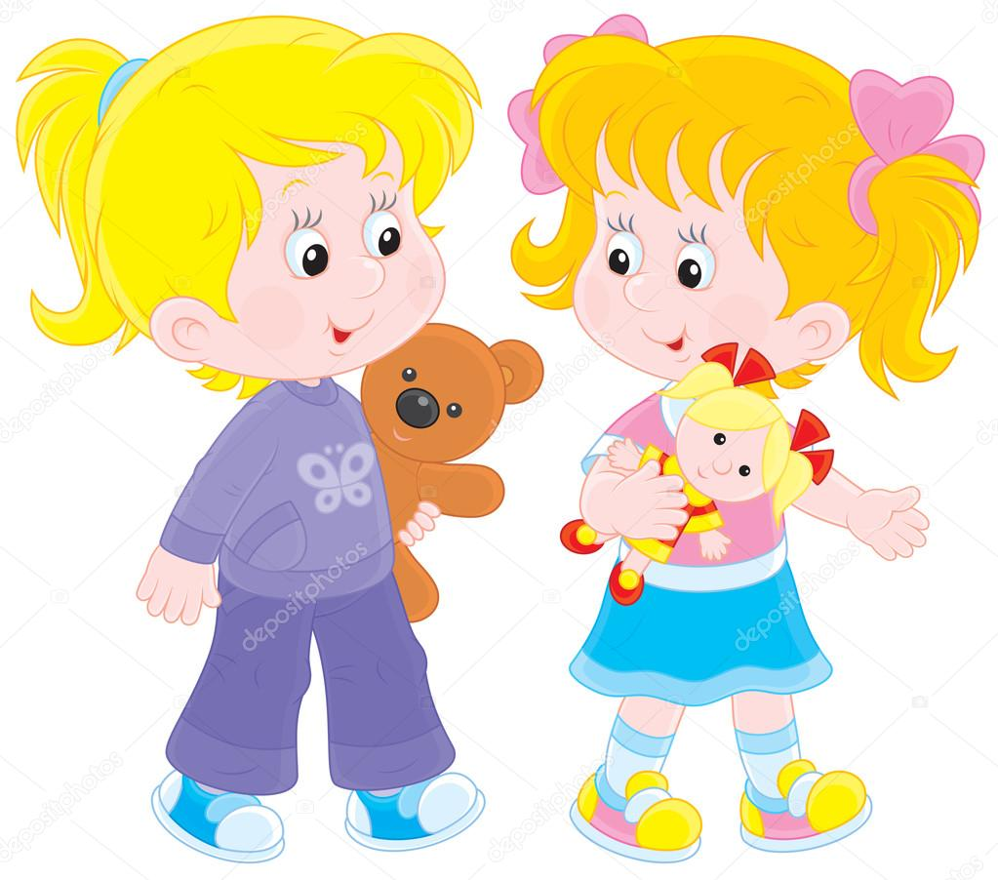
№3
На яблоне сидело 6 синичек. Четвёртая улетела. Сколько синичек осталось?
А 2
Б 3
В 5
Г 4
№4
У Алёнки и Тани по 4 конфеты. Алёна отдала Тане 2 конфеты. Сколько конфет стало у Алёны?
А 2
Б 1
В 3
Г 4

Slide 4
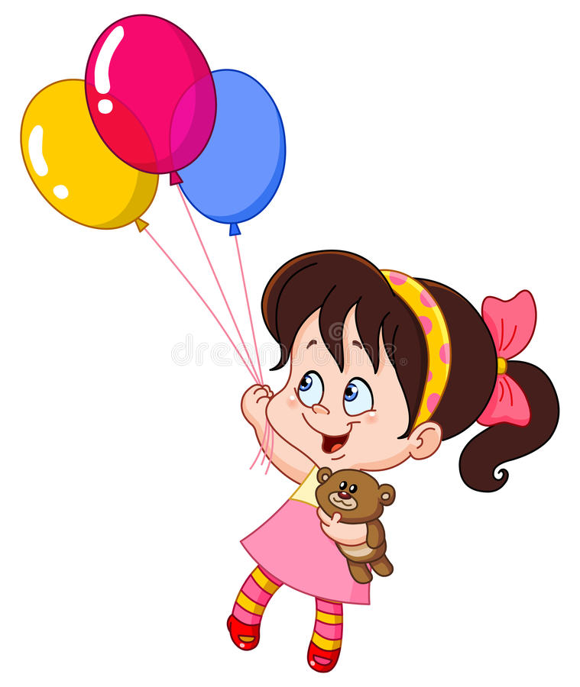
№5
В парке вдоль дорожки растёт 5 деревьев. Между деревьями стоят скамейки. Сколько скамеек в парке?
А 6
Б 3
В 4
Г 5
№6
У Кати было 4 шара зелёного и жёлтого цвета. Зелёных было больше , чем жёлтых. Сколько шаров каждого цвета было у Кати?
А 2 зел и 2 жёл
Б 3 жёл и 1 зел
В 4 зел
Г 3 зел и 1 жёл

Slide 5
№7
У Тани было 5 орехов , когда она отдала1 орех брату, у них орехов стало поровну. Сколько орехов было у брата?
А 3
Б 4
В 2
Г 1
№8
Наступил январь. На клумбе распустились 3 ромашки, а потом ещё 1. Сколько ромашек распустилось?
А 3
Б В январе ромашки не цветут
В 1
Г 4

Slide 6
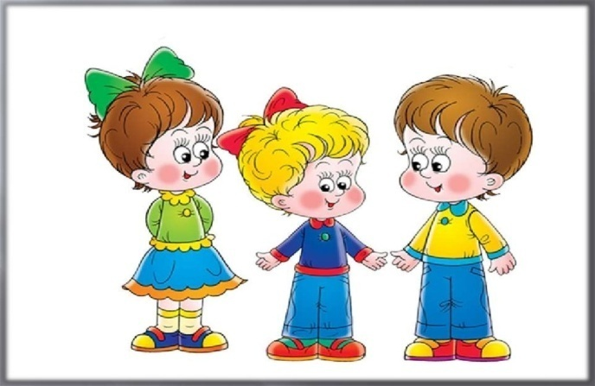
Вопросы для родителей:
№9
Когда черной кошке лучше всего пробраться в дом?
А Ночью
Б Днём
В Когда дверь открыта
Г Нет варианта
№10
У одного отца спросим: «Сколько у Вас детей?» Он ответил: «У меня 4 сына и у каждого из них есть родная сестра». Сколько же у него детей?
А 8 В 5
Б 6 Г много

